Slide 1
مفاهيم اساسية في الديموغرافيا
أ.د. مضر خليل عمر

Slide 2
التخطيط لمن ؟
التصميم العمراني لمن ؟
التخطيط الاقتصادي لمن ؟
تخطيط الخدمات وادامتها لمن ؟
التخطيط الاجتماعي لمن ؟
التخطيط التربوي لمن ؟
؟
؟

Slide 3
ديموغرافيا ام السكان ؟
علم السكان[1] أو الدراسات السكانية أو الديمغرافيا هو فرع من علم الاجتماع والجغرافيا البشرية، يقوم على دراسة علمية لخصائص السكان المتمثلة في الحجم والتوزيع والكثافة والتركيب والأعراق ومكونات النمو (الإنجاب والوفيات والهجرة) - ونسب الأمراض، والحالات الاقتصادية والاجتماعية، ونسب الأعمار والجنس، ومستوى الدخل، وغير ذلك في إحدى المناطق.
تهدف الدراسات السكانية لمعرفة سبب امتلاك العائلات لعدد أطفالها، والأسباب المؤثرة على زيادة نسب الوفيات، وأسباب الهجرة والتوزع الجغرافي.
وتلك المعرفة ضرورية لتحديد الاحتياجات البشرية الحالية والمستقبلية.

Slide 4
  تمثل الدراسات السكانية الطريقة المبدأية لفهم المجتمع البشري،
  فبالإضافة إلى تحققها من عدد البشر في منطقة معينة،
  تحدد سبب زيادة أو نقصان هذا العدد عن الإحصائية السابقة وتفسر هذا الأمر.
  كما تقدر الدراسات الميول المستقبلية لحدوث تغيير سكاني.

Slide 5
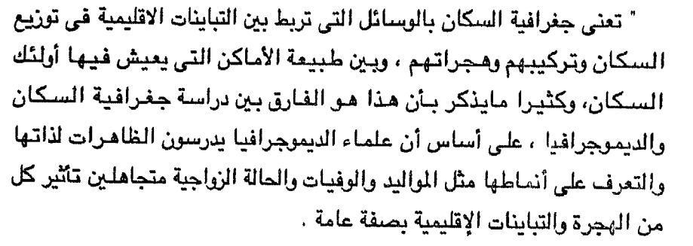

Slide 6
ماذا يجب ان يعرف المخطط عن السكان ؟
نمو السكان
التركيب النوعي
التركيب العمري
الحالة الاجتماعية
التركيب المهني
المستوى التعليمي
الخصوبة
نسبة البطالة
الهجرة (الداخلية والخارجية)

Slide 7
نمو السكان
يعد النمو السكاني من المؤثرات التي يهتم بها المخططون سواء كان على المستوى الاقليمي او الوطني ، فهو الذي يعين الحاجة الفعلية لتخطيط الموارد في ضوء معدلات النمو السكاني ، ويعد النمو سبيلا لمعرفة وقت التضاعف اي الوقت الذي يستغرقه السكان ليتضاعف عددهم فاذا كان عدد السكان ينمو بمعدل قدره (2.5%) فانهم سيتضاعفون خلال (28) سنة تقريبا . واذا كان معدل النمو (3%) فان عدد السكان يتضاعف على مدى (23) سنة ، وهذا يعني انه ستكون هناك حاجة ملحة لتلبية الحاجات المتعددة للاعداد المتزايدة من السكان في المستقبل القريب .

Slide 8
الوحدات الادارية | 77-1987 | 87 - 1997 | 1997 - 2011 | الوحدات الادارية | 77-1987 | 87 - 1997 | 1997 - 2011
مركز قضاء الموصل | 4.4 | 3.8 | 1.9 | مركز قضاء الموصل | 4.4 | 3.8 | 1.9
بعشيقة | 5.7 | 3.7 | 4.0 | مركز سنجار | -10.4 | 15.3 | -0.7
حمام العليل | 3.5 | 3.4 | 3.2 | الشمال | 2.6 | 5.2 | 4.2
المحلبية | 1.4- | _ | 4.1 | القيروان | _ | _ | 2.5
القيارة | _ | 6.6 | 1.1 | مركز تلعفر | 4.4 | 5.9 | 0.3
الشورة | _ | _ | 3.6 | زمار | 1.3 | 4.4 | 5.7
مركز الحمدانية | 10.9 | 2.4 | 3.5 | العياضية | 3.7 | _ | 4.1
برطلة | 3.2 | 2.2 | 5.9 | ربيعة | 2.9 | 4.1 | 5.4
النمرود | 3.4 | 3.7 | 3.7 | مركز الشيخان | 10.8 | - 4.2 | 3.2-
مركز تلكيف | 10.9 | 2.8 | 1.1- | زيلكان | - | - | 0.5
القوش | 2.0 | 5.0 | 2.2 | مركز الحضر | 7.4 | 7.4 | -4.6
وانة | _ | _ | 4.8 | التل | _ | _ | 4.2
فايدة | _ | _ | _ | مركز البعاج | 0.7- | 15.2 | 2.4-
المحافظة | 3.7 | 4.0 | 3.4 | القحطانية | _ | _ | 4.1

Slide 9
الخصوبة
ظاهرة الانجاب ويعبر عنها بعدد المواليد الاحياء .
تختلف الخصوبة من مجتمع الى آخر ، ومن مكان الى آخر ومن بيئة الى اخرى .
اثرها على التركيب السكاني كبير .
تتاثر بالعوامل الاجتماعية والاقتصادية والسياسية والنفسية و غيرها من عوامل ذاتية او موضوعية .
الخصوبة ليست حتمية كما هي الوفيات .

Slide 10
مقاييس الخصوبة
معدل المواليد الخام : نسبة عدد المواليد الاحياء المسجلين في السنة الى اجمالي عدد السكان في منتصف السنة مضروبا بالف .
معدل الخصوبة العام : نسبة المواليد الى اجمالي عدد الاناث في سن الحمل (15-49) مضروبا بالف .
معدل الخصوبة العمرية النوعية الخاصة : نسبة عدد المواليد لامهات في اعمار معينة الى عدد الاناث في نفس الفئة العمرية مضروبا بالف .

Slide 11
نسبة الاطفال الى النساء في سن الحمل : نسبة عدد الاطفال دون الخامسة من العمر الى عدد النساء في سن الانجاب .
تستخدم هذه النسبة في حال عدم وجود احصاءات حيوية كاملة .

Slide 12
الهجرة الداخلية
من يهاجر ؟
لماذا يهاجر ؟
الى اين يهاجر ؟
اثر الهجرة على المصدر ؟
على مكان الاستقبال ؟
  اقتصاديا
  اجتماعيا
  تربويا
  سياسيا

Slide 13
قياس نسبة الهجرة
معدل الهجرة الوافدة : نسبة عدد المهاجرين الى جملة عدد سكان المنطقة مضروبا بمائة .
معدل الهجرة المغادرة : نسبة المهاجرين من المنطقة الى جملة عدد سكانها مضروبا بمائة .
معدل الهجرة الصافية : ((عدد المهاجرين الى المنطقة – عدد المهاجرين اليها) \ جملة عدد سكان المنطقة) * 100
معدل الهجرة الكلية : ((عدد المهاجرين الى المنطقة + عدد المهاجرين منها ) \ جملة عدد سكان المنطقة) * 100

Slide 14
طرق تقدير حجم الهجرة الداخلية
طريقة محل الميلاد ، ومصدر المعلومات تعداد السكان وتقارن جداول محال الميلاد مع مكان الاقامة وقت التعداد . الاستدلال على حركة تبادل المهاجرين بين المناطق الادارية في الدولة وتحديد تيارات الهجرة وكثافتها واتجاهها ، واصول المهاجرين ونسبتهم من جملة السكان المهاجرين .
طريقة معادلة الموازنة ، (عدد السكان في التعداد الاول – عدد عدد السكان في التعداد الثاني) –(عدد المواليد بين التعدادين – عدد الوفيات بين التعدادين) .

Slide 15
طريقة نسبة البقاء ، تعتمد لدراسة خصائص المهاجرين مثل العمر والنوع ، أي احتمال البقاء لفوج من السكان في فئة عمرية في تعداد معين الى التعداد التالي .

Slide 16
الهجرة والنمو الحضري
يرتبط نمو المدن بمعدلات الهجرة اليها والتي تؤدي الى تزايد سكان المدينة او توابعها .
ولا تختلف المدن المتوسطة الحجم عن المدن العملاقة في دورها في جذب تيارات الهجرة .
ترتبط الهجرة الريفية – الحضرية بتوطن الصناعة الحديثة .

Slide 17
الهجرة تغيير التركيب العمري والنوعي
المهاجرون ليسوا عينة عشوائية ، الذكور الشباب .
لا تقتصر الهجرة على الريف فقط بل بين المدن .
في الدول النامية هجرة الذكور ، في الدول المتقدمة الهجرة من الجنسين . القرى يعيش فيها المسنين في الاغلب .

Slide 18
اثار الهجرة
اختلاف عرقي
اختلاف لغوي
تباين حضاري
هجرة راس المال من الريف الى المدينة ، ومن مدينة الى اخرى
استنزاف العقول

Slide 19
التركيب العمري للسكان
صغار السن (صفر – 14 سنة) قاعدة الهرم السكاني ، غير منتجة، تتاثر بعاملي الولادات والوفيات . تناقص نسبتهم في المجتمعات المتقدمة ( 40% في مصر و 18% في السويد)
متوسطو العمر (15 – 64) فئة منتجة ، تسهم في نمو السكان ، اكثر قدرة على الحركة والانتقال والهجرة .
كبار السن (64 +) ليست منتجة نسبة عالية من الاناث والارامل .

Slide 20
نسبة الاعالة
ترتبط بالتركيب العمري للسكان ، كل فرد في المجتمع هو مستهلك اما المنتجون فهم بعض الافراد فقط .
حيثما تزيد نسبة المنتجين للسلع والخدمات حينها تتحسن الحالة الاقتصادية للمجتمع .
(عدد السكان اقل من 15 سنة \ عدد السكان 15-59) * 100
(عدد السكان سن 60 فاكثر \ عدد السكان 15-59) * 100
مجموع النسبتين = نسبة الاعالة الكلية

Slide 21
نسبة الاعالة الحقيقفية = (عدد السكان غير العاملين \ جملة عدد السكان العاملين) * 100

Slide 22
التركيب النوعي للسكان
نسبة النوع = (عدد الذكور \ عدد الاناث) * 100
أي عدد الذكور لكل مائة من الاناث
تتراوح بين 104 – 106
تتاثر نسبة النوع ب :
  الهجرة
  تباين معدل الوفيات في الاعمار المختلفة
  عدم تسجيل الابناء
  الحروب

Slide 23
الهرم السكاني
ما هو الهرم السكاني ؟
ما اهميته ؟
على ماذا يدل شكل الهرم السكاني ؟
كيف يرسم مخطط الهرم السكاني ؟

Slide 24
الهرم السكاني
ترسم الفئات العمرية النوعية رسما بيانيا ، لتشكل هرما قاعدته العريضة اصغر الاعمار ، وتميل الجوانب بالتدرج صوب الراس ممثلة النقص الناتج عن الوفيات في كل مجموعة عمرية الواحدة تلو الاخرى .
تعتمد الاعداد في الرسم او النسب المئوية .
السكان في تغير مستمر وتتغير نسب الفئات العمرية والنوعية بفعل عوامل الوفيات والانجاب والهجرة .

Slide 25
تصنيف الاهرام السكانية
ذو القاعدة العريضة والجوانب المنحدرة برفق نحو القمة حيث نمو السكان بمعدل كبير نتيجة انخفاض وفيات الاطفال ولم تنخفض معدلات الولادات .
مجتمع شاب ، يتزايد عدد السكان ومما يؤدي الى انخفاض المستوى الاقتصادي والاجتماعي .

Slide 26
هرم ذو قاعدة عريضة وقمة محدبة ، يشبه خلية النحل ، انخفاض معدلات المواليد وانخفاض معدلات الوفيات ، مجتمع مسن .
هرم ذو قاعدة متوسطة وشبيه بالجرس ، تحكم في معدل الولادات مع تدفق المهاجرين في الاعمار الوسطى .

Slide 27
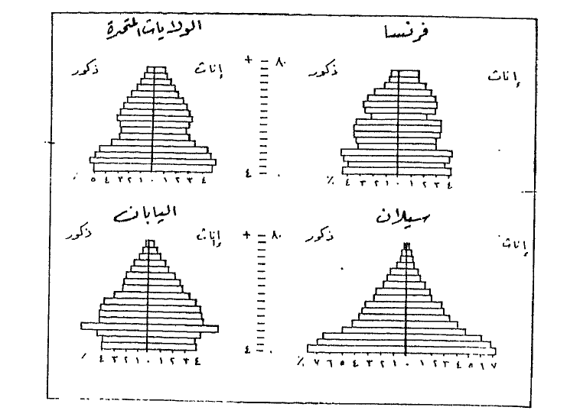

Slide 28
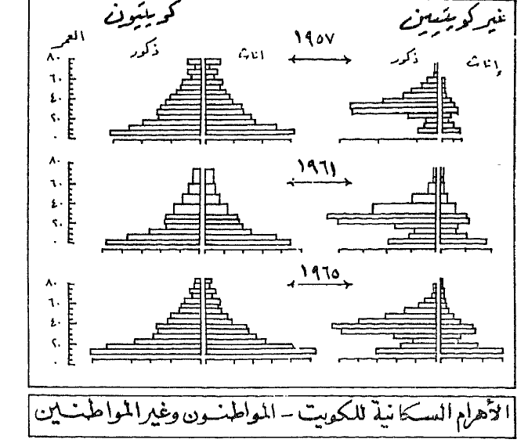

Slide 29
 | الذكور | الإناث
 | 2004 | 2004
0 - 4 | 1500 | 1430
5 - 9 | 1560 | 1480
10 - 14 | 1510 | 1350
15 - 19 | 1260 | 1210
20 - 24 | 965 | 925
25 - 29 | 729 | 741
30 - 34 | 487 | 479
35 - 39 | 430 | 477
40 - 44 | 354 | 373
45 - 49 | 283 | 301
50 - 54 | 254 | 244
55 - 59 | 150 | 137
60 - 64 | 170 | 154
65 - 69 | 96 | 86
70 - 74 | 114 | 104
75 - 79 | 50 | 43
80 - 84 | 51 | 48
85 + | 42 | 36
بيانات هرم سكاني بسيط

Slide 30
 | الذكور |  | الإناث
 | 2004 | 2010 | 2004 | 2010
0 - 4 | 1500 | 3500 | 1430 | 3600
5 - 9 | 1560 | 3550 | 1480 | 4000
10 - 14 | 1510 | 3500 | 1350 | 4000
15 - 19 | 1260 | 2000 | 1210 | 1800
20 - 24 | 965 | 1850 | 925 | 1800
25 - 29 | 729 | 1450 | 741 | 1300
30 - 34 | 487 | 1300 | 479 | 1150
35 - 39 | 430 | 800 | 477 | 650
40 - 44 | 354 | 800 | 373 | 600
45 - 49 | 283 | 400 | 301 | 550
50 - 54 | 254 | 350 | 244 | 350
55 - 59 | 150 | 450 | 137 | 400
60 - 64 | 170 | 200 | 154 | 159
65 - 69 | 96 | 150 | 86 | 155
70 - 74 | 114 | 250 | 104 | 230
75 - 79 | 50 | 100 | 43 | 70
80 - 84 | 51 | 95 | 48 | 85
85 + | 42 | 85 | 36 | 75
بيانات هرم سكاني مركب

Slide 32
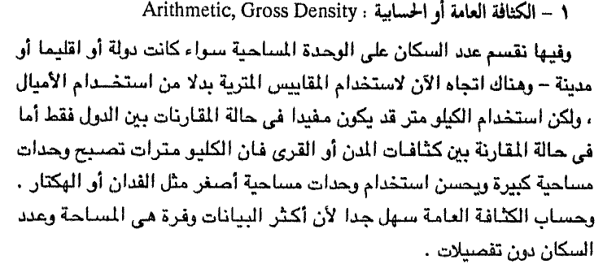
الكثافة السكانية

Slide 33
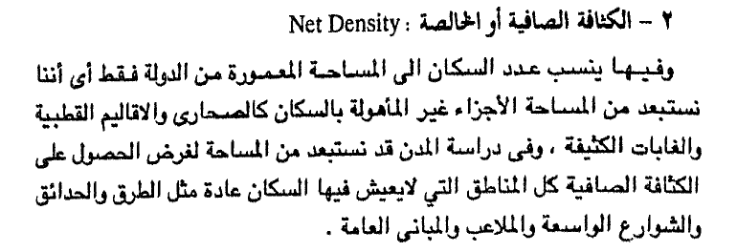
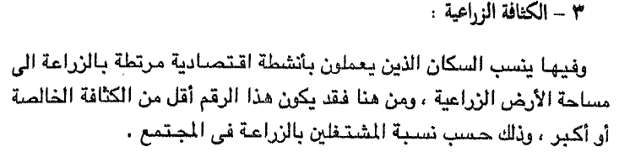

Slide 34
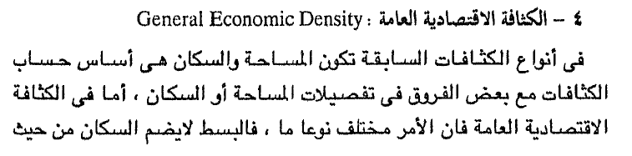
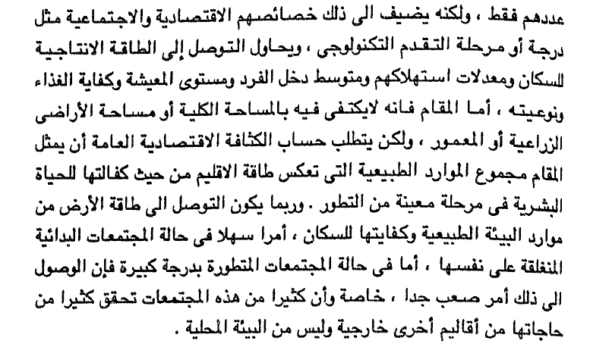

Slide 35
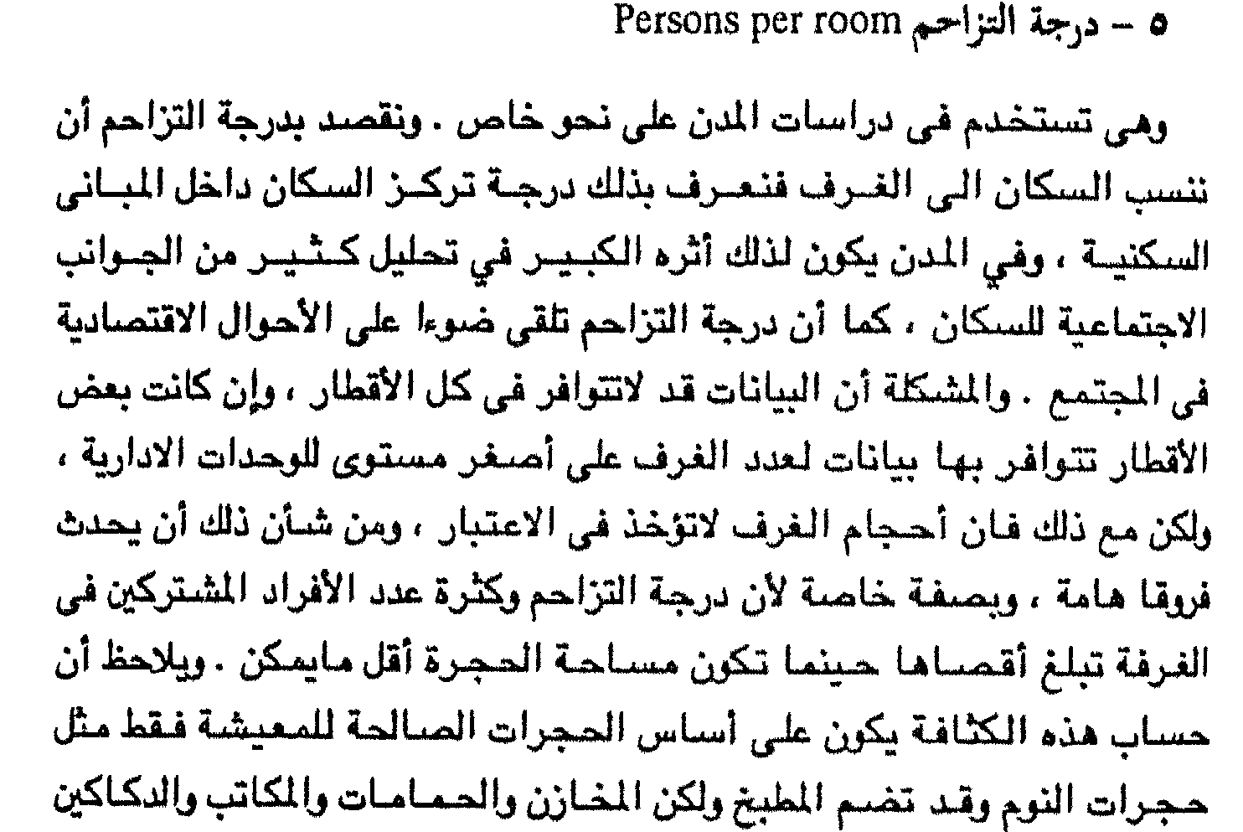

Slide 36


Slide 37
يُعرف مصطلح الانفجار الديموغرافي أو الانفجار السكاني أو تضخم السكان بأنّه عبارة عن حدوث زيادة كبيرة في الكثافة السكانية بحيث تصل لمستوى يحدث فيه خلل في التوازن ما بين عدد السكان ومتطلباتهم وبين الموارد الاقتصادية والطبيعية المتوفرة،

Slide 38
تخطيط استعمالات الارض
المحاضرة القادمة

